Slide 1

BEM VINDOS

Slide 2
Frotas, Patrimônio e Almoxarifado
Novas Regras e Dicas de Inteligência Artificial

Slide 3
Patrimônio Público em Estudo
Dia: 29/09/2026 Das 14h às 17h

Slide 4
Dados de formação:
Everton Jesus
Instagram: @govfrotas
Bacharel em Administração
MBA Executivo internacional em Gestão de Negócios
MBA Value Investing – AGF – Grupo Luiz Brasi
  Atuação:
  Gestão de frotas públicas sistema (GVE) Governo do Estado de Santa Catarina a partir de 2008.
  Análise e diagnóstico de rotinas frotas municipais.
Everton Jesus

Slide 5

1 Ativo imobilizado
2 Inventário
3 Processo de Cadastramento de Bens Móveis e Imóveis
4 Classificação dos bens de acordo com sua especificação
5 Controle dos bens públicos
6 Incorporação e Desincorporação
7 Avaliação dos bens públicos
8 Baixa de bens públicos
9 Outros pontos em destaque
Patrimônio Público em Estudo

Slide 6
1. Ativo Imobilizado
Estrutura do Plano de Contas Aplicado ao Setor Público – PCASP
Ativo
Ativo Circulante
Ativo Não Circulante
Investimentos
Imobilizado
Bens Móveis
Bens Imóveis
Intangível
Patrimônio Público em Estudo

Slide 7
1. Ativo Imobilizado
Compreende os bens tangíveis mantidos pela administração pública para uso na produção ou fornecimento de bens e serviços, ou para fins administrativos, com expectativa de utilização por mais de um período.
Infraestrutura: Ruas, avenidas, pontes, redes de iluminação pública e praças.
Bens Imóveis (Edificações): Hospitais municipais, sedes administrativas e escolas da rede pública.
Bens Móveis (Equipamentos e Frota): Ambulâncias, viaturas da Guarda Municipal, tratores de obras e computadores das secretarias.
Seu reconhecimento inicial exige que o controle gere benefícios econômicos ou potencial de serviços futuros e custo mensurável.
Patrimônio Público em Estudo

Slide 8
1.1 Ativo Imobilizado
O controle do ativo imobilizado garante a governança patrimonial de uma organização. De forma geral, ele assegura a conformidade legal e evita perdas financeiras.
Benefícios Gerais do Controle Patrimonial
Precisão nos relatórios: Garante que o balanço patrimonial reflita o valor real dos ativos.
Segurança jurídica: Evita multas e inconformidades em auditorias fiscais ou governamentais.
Mitigação de riscos: Reduz extravios, roubos e fraudes por meio do rastreamento constante.
Seu reconhecimento inicial exige que o controle gere benefícios econômicos ou potencial de serviços futuros e custo mensurável.
Patrimônio Público em Estudo

Slide 9


1.2 Ativo Imobilizado
Ex.: A aquisição de um helicóptero de resgate ou de uma ambulância para a saúde pública.
Fontes:
NBC TSP 07* (Ativo Imobilizado); *Em 2027 será a NBC TSP 37
Manual de Contabilidade Aplicada ao Setor Público (MCASP).
Patrimônio Público em Estudo

Slide 10
2. Inventário
É o procedimento administrativo periódico realizado para arrolar, identificar, localizar e verificar o estado de conservação de todos os bens móveis e imóveis que integram o patrimônio público.
Garante a fidedignidade entre os registros contábeis da entidade governamental e a existência física real desses ativos.
Realização de Inventário de Bens
Momento obrigatório: Início e término de cada gestão (substituição de titulares)
Momento excepcional: Datas diferentes por auditorias especiais ou sindicâncias
Objetivo: boas práticas administrativas na guarda e gestão do patrimônio da unidade
Patrimônio Público em Estudo

Slide 11
2.1 Inventário
Ex.: O levantamento anual das cadeiras, mesas e computadores existentes em uma escola pública municipal.
Lei Federal 4320/1964
Art. 96. O levantamento geral dos bens móveis e imóveis terá por base o inventário analítico de cada unidade administrativa e os elementos da escrituração sintética na contabilidade.
Fontes:
Lei Federal nº 4.320/1964 (Art. 96);
Patrimônio Público em Estudo

Slide 12
3. Processo de Cadastramento de Bens Móveis e Imóveis
Consiste no registro analítico, individualizado e detalhado de todo o acervo patrimonial do ente público, abrangendo tanto os ativos tangíveis transportáveis (bens móveis) quanto as estruturas físicas fixas e terrenos (bens imóveis).
É um trâmite administrativo que identifica a titularidade, especificações técnicas, valor inicial, localização e estado de conservação do bem, garantindo a regularidade jurídica, a proteção do acervo e a fidedignidade dos registros contábeis.
Patrimônio Público em Estudo

Slide 13
3.1 Processo de Cadastramento de Bens Móveis e Imóveis
Descrição detalhada e estado de conservação (Bens Móveis)
Registrar não apenas o nome do objeto (ex: "Cadeira"), mas suas especificações técnicas, número de série, marca e o estado real de conservação (bom, ocioso, recuperável, antieconômico ou inservível).
Por que isso importa? A falta de detalhamento impede a identificação correta do bem, o que facilita furtos, desvios ou trocas de equipamentos novos por velhos sem que a administração perceba. Além disso, classificar incorretamente o estado do bem pode fazer com que a administração gaste dinheiro mantendo ou consertando algo que já deveria ter sido descartado ou leiloado (bem antieconômico).
Fontes:
Sistema de Informações Municipais (SIM-AM/TCE-PR);
Lei Federal nº 4.320/1964;
Manual de Contabilidade Aplicada ao Setor Público (MCASP).
Patrimônio Público em Estudo

Slide 14
3.2 Processo de Cadastramento de Bens Móveis e Imóveis
Regularização e conciliação cartorária (Bens Imóveis)
Verificar se o imóvel possui escritura pública, se está devidamente registrado no Cartório de Registro de Imóveis (CRI) em nome do ente público e se as dimensões físicas batem com o documento.
Por isso que importa: É muito comum o poder público possuir terrenos, escolas ou hospitais construídos em áreas sem a devida regularização jurídica ou sem averbação de benfeitorias. Se a documentação não estiver regularizada, o município ou estado pode perder o imóvel por disputas de posse, invasões ou ter dificuldades severas para receber verbas e emendas federais destinadas à reforma daquele local.
Fontes:
Sistema de Informações Municipais (SIM-AM/TCE-PR);
Lei Federal nº 4.320/1964;
Manual de Contabilidade Aplicada ao Setor Público (MCASP).
Patrimônio Público em Estudo

Slide 15
3.3 Processo de Cadastramento de Bens Móveis e Imóveis
Depreciação e atualização do valor contábil (Ambos)
Aplicar as regras de depreciação mensal (conforme as normas de contabilidade pública, como a NBC TSP) para bens móveis e realizar a reavaliação periódica do valor de mercado para bens imóveis.
Por que importa: Se o inventário mantiver o valor de compra original de um veículo ou computador por anos, o balanço patrimonial do ente público estará mascarado e irreal, mostrando um patrimônio muito maior do que ele realmente vale. No caso dos imóveis, a falta de reavaliação faz com que o patrimônio público pareça subavaliado, distorcendo os relatórios financeiros oficiais que são auditados pelos órgãos de fiscalização.
Fontes:
Sistema de Informações Municipais (SIM-AM/TCE-PR);
Lei Federal nº 4.320/1964;
Manual de Contabilidade Aplicada ao Setor Público (MCASP).
Patrimônio Público em Estudo

Slide 16
3.4 Processo de Cadastramento de Bens Móveis e Imóveis
Ex: O cadastramento e tombamento de um lote de novos computadores para as secretarias (bens móveis) juntamente com o registro imobiliário de uma nova creche municipal (bens imóveis), evidencia a necessidade de gestão que cruze as informações de patrimônios distintos, mas utilizados no mesmo objetivo administrativo.
Fontes:
Sistema de Informações Municipais (SIM-AM/TCE-PR);
Lei Federal nº 4.320/1964;
Manual de Contabilidade Aplicada ao Setor Público (MCASP).
Patrimônio Público em Estudo

Slide 17
4. Classificação dos Bens de Acordo com sua Especificação
Os bens públicos dividem-se legalmente quanto à natureza (móveis, imóveis ou intangíveis), quanto à propriedade (próprio ou terceiro) e quanto à destinação em três categorias de utilização: bens dominicais, bens de uso comum do povo e bens de uso especial.
Patrimônio Público em Estudo

Slide 18
4.1 Classificação dos Bens de Acordo com sua Especificação
Ex.: Ruas e estradas (uso comum); hospitais e escolas (uso especial); terrenos e lotes industriais (dominicais).
CCB - CAPÍTULO III
Dos Bens Públicos
Art. 98. São públicos os bens do domínio nacional pertencentes às pessoas jurídicas de direito público interno; todos os outros são particulares, seja qual for a pessoa a que pertencerem.
Art. 99. São bens públicos:
I - os de uso comum do povo, tais como rios, mares, estradas, ruas e praças;
II - os de uso especial, tais como edifícios ou terrenos destinados a serviço ou estabelecimento da administração federal, estadual, territorial ou municipal, inclusive os de suas autarquias;
III - os dominicais, que constituem o patrimônio das pessoas jurídicas de direito público, como objeto de direito pessoal, ou real, de cada uma dessas entidades.
Parágrafo único. Não dispondo a lei em contrário, consideram-se dominicais os bens pertencentes às pessoas jurídicas de direito público a que se tenha dado estrutura de direito privado.
Art. 100. Os bens públicos de uso comum do povo e os de uso especial são inalienáveis, enquanto conservarem a sua qualificação, na forma que a lei determinar.
Art. 101. Os bens públicos dominicais podem ser alienados, observadas as exigências da lei.
Art. 102. Os bens públicos não estão sujeitos a usucapião.
Art. 103. O uso comum dos bens públicos pode ser gratuito ou retribuído, conforme for estabelecido legalmente pela entidade a cuja administração pertencerem.
Fontes:
Código Civil Brasileiro (Art. 99);
Módulo Patrimônio do SIM-AM/TCE-PR.
Patrimônio Público em Estudo

Slide 19
4.2 Classificação dos Bens de Acordo com sua Especificação
O cadastramento de um bem público na classificação contábil ou patrimonial errada (como registrar um bem imóvel como móvel, confundir material de consumo com permanente, ou errar a classe do ativo) gera graves distorções.
Rejeição de contas e sanções pelo Tribunal de Contas
O erro de classificação distorce o Balanço Patrimonial e as demonstrações contábeis do ente público.
Órgãos de controle externo, como o Tribunal de Contas (TCU ou TCEs), apontam essas inconsistências como falhas graves de controle interno.
O impacto prático: Isso pode levar à rejeição das contas anuais do gestor responsável, aplicação de multas severas ao ordenador de despesas e, em casos extremados, abertura de processos por improbidade administrativa devido à falta de fidedignidade dos dados públicos.
Patrimônio Público em Estudo

Slide 20
4.3 Classificação dos Bens de Acordo com sua Especificação
Erro no cálculo da depreciação e obsolescência
Cada classe de bem possui uma taxa de depreciação específica baseada na sua vida útil estimada (definida pela Receita Federal e pelas normas da NBC TSP). Se um equipamento de TI (vida útil curta) for classificado na categoria de mobiliário em geral (vida útil longa), o cálculo do desgaste estará errado.
O impacto prático: O valor contábil do patrimônio público ficará artificialmente inflado ou subavaliado nos relatórios financeiros. Na prática, a administração pode continuar contabilizando um computador antigo como se ele estivesse novo e valioso, mascarando a real necessidade de investimentos e renovação da frota tecnológica.
Patrimônio Público em Estudo

Slide 21
4.4 Classificação dos Bens de Acordo com sua Especificação
Falhas na destinação, manutenção e descarte do bem (Inservibilidade)
Sistemas automatizados de gestão patrimonial utilizam a classificação para disparar rotinas de manutenção preventiva, inventários periódicos e fluxos de desfazimento (leilão, doação ou descarte).
O impacto prático: Um bem classificado incorretamente pode "sumir" dos radares de manutenção, gerando prejuízo por abandono. Além disso, no momento do descarte, se um material permanente foi classificado erroneamente como material de consumo, ele pode ser descartado sem o devido processo legal de baixa patrimonial e leilão, o que configura grave irregularidade jurídica e dano ao erário.
Patrimônio Público em Estudo

Slide 22
5. Controle dos Bens Públicos
Refere-se ao acompanhamento rigoroso do ciclo de vida do ativo por meio de tombamentos, chapas de patrimônio (quando exigido) e sistemas de informações mensais de controle interno.
Garante a integridade, o histórico de movimentações e evita o desvio ou perecimento de materiais permanentes.
Patrimônio Público em Estudo

Slide 23
5.1 Controle dos Bens Públicos
Formas de controle: O controle pós-inventário deve ser feito por meio da centralização de dados, normatização interna e auditorias periódicas.
Controle Sistêmico e Automatizado: Utilização de um software de gestão patrimonial integrado ao sistema contábil da prefeitura.
  Registro de depreciação mensal automática de veículos da saúde.
  Uso de código de barras ou etiquetas de RFID para leitura rápida dos bens.
  Alertas automáticos do sistema para bens que atingiram o valor residual.
Patrimônio Público em Estudo

Slide 24
5.2 Controle dos Bens Públicos
Controle Normativo e Procedimental: Criação e aplicação de um Manual de Procedimentos de Patrimônio formalizado por decreto.
Regra estrita exigindo a assinatura de um Termo de Guarda e Responsabilidade sempre que um servidor receber um notebook.
Fluxo obrigatório de autorização prévia antes de transferir uma mesa de uma secretaria para outra.
Padronização do processo de recebimento de doações de bens por entes privados.
Patrimônio Público em Estudo

Slide 25
5.3 Controle dos Bens Públicos
Controle Físico e Visual: Mecanismos diretos de identificação e verificação rápida nas repartições.
  Fixação de placas patrimoniais de alumínio ou etiquetas destrutivas (que se quebram ao tentar retirar) em todos os móveis.
  Realização de vistorias surpresa por amostragem em salas administrativas.
  Afixação, na porta de cada sala, de uma lista contendo todos os bens que deveriam estar naquele recinto.
Patrimônio Público em Estudo

Slide 26
5.4 Controle dos Bens Públicos
Etapas do Processo de Controle
O fluxo de controle diário do patrimônio divide-se em etapas que acompanham a vida útil do bem (ciclo de vida do ativo).
Saneamento e Conciliação Inicial: Ajustar o sistema com os resultados reais encontrados no inventário.
  Registrar no sistema os bens "descobertos" (sobras de inventário) que estavam na prefeitura mas não tinham registro.
  Realizar a baixa contábil de itens que constavam no sistema mas foram confirmados como inexistentes (furtados ou descartados no passado).
  Corrigir o valor contábil de prédios públicos que passaram por reavaliação durante o inventário.
Patrimônio Público em Estudo

Slide 27
5.5 Controle dos Bens Públicos
Movimentação e Manutenção do Cadastro: Registrar qualquer alteração no status ou localização do bem em tempo real.
Emitir termo de transferência eletrônico quando uma impressora sai da Secretaria de Finanças para a de Educação.
Atualizar o histórico do bem após uma reforma estrutural (ex:troca de motor de uma ambulância que aumenta sua vida útil).
Registrar o afastamento temporário de um retroescavadeira que foi para a oficina terceirizada.
Patrimônio Público em Estudo

Slide 28
5.6 Controle dos Bens Públicos
Baixa e Desfazimento: Retirar do patrimônio os bens que perderam a utilidade pública.
  Organização de leilão público para veículos considerados inservíveis ou economicamente inviáveis para manutenção.
  Processo de doação de computadores antigos, mas funcionais, para associações beneficentes cadastradas.
  Descarte ecológico e baixa de materiais eletrônicos queimados que não possuem valor de mercado (sucata).
Patrimônio Público em Estudo

Slide 29
5.7 Controle dos Bens Públicos
Ex.: A emissão de alertas em sistemas de auditoria devido ao registro duplicado do código de identificação de um bem.
Rastreabilidade e Inventário Inteligente:
Tecnologia de Identificação Automatizada: Integração com código de barras, QR Codes ou RFID.
Geolocalização de Ativos: Registro do local exato de cada bem (por filial, andar, sala ou obra), facilitando auditorias e movimentações.
Gestão do Ciclo de Vida e Manutenção
Manutenção Preventiva e Corretiva: Cronogramas automatizados de revisão para máquinas, equipamentos e veículos. Isso reduz o tempo de inatividade e estende a vida útil do patrimônio.
Histórico de Custos: Registro de todos os gastos com manutenção e peças de reposição, indicando o momento ideal para o descarte ou substituição.
Fontes:
Módulo Patrimônio - Regras de Importação do TCE-PR;
Lei nº 4.320/1964.
Patrimônio Público em Estudo

Slide 30
5.8 Controle dos Bens Públicos
Gestão de Termos e Responsabilidades:
Termos de Responsabilidade Digitais: Vinculação automática de notebooks, ferramentas ou veículos ao colaborador responsável.
O sistema gerencia assinaturas eletrônicas e envia alertas na admissão ou desligamento de funcionários.
Fluxo de Transferência Automatizado: Protocolos digitais para transferência de bens entre setores ou filiais, com aceite obrigatório de quem está recebendo.
Integração e Tomada de Decisão
Integração com ERP: Sincronização direta com os módulos de compras, finanças e almoxarifado. Quando uma nota fiscal de compra é lançada, o ativo já é criado automaticamente no sistema patrimonial.
Indicadores de Desempenho (Dashboards): Relatórios visuais sobre o valor real do patrimônio líquido, taxa de ociosidade de equipamentos e projeções de despesas futuras.
Fontes:
Módulo Patrimônio - Regras de Importação do TCE-PR;
Lei nº 4.320/1964.
Patrimônio Público em Estudo

Slide 31
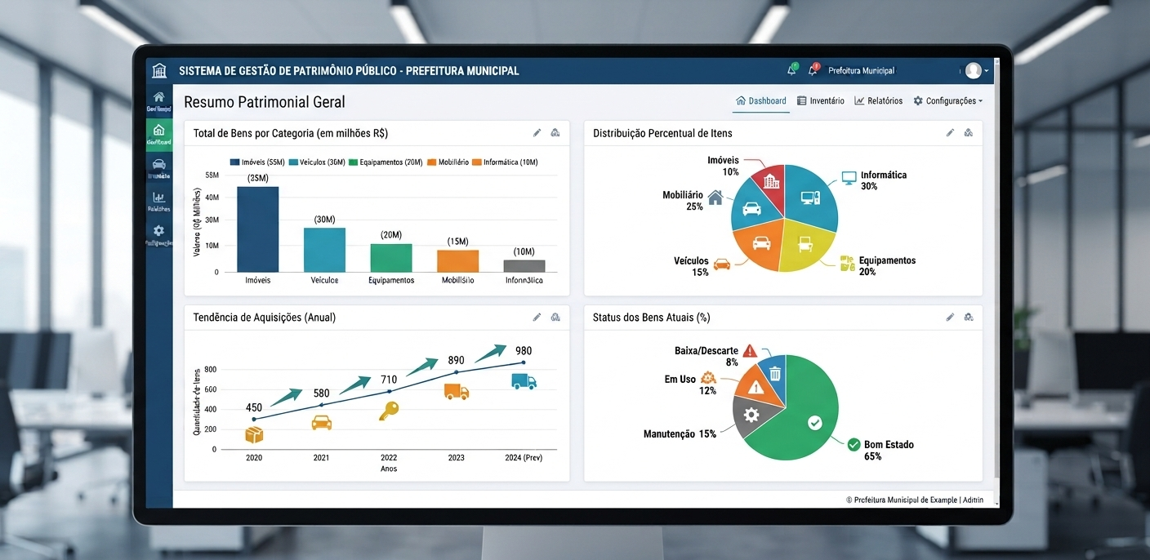
5.9 Controle dos Bens Públicos
Indicadores de Desempenho (Dashboards)
Patrimônio Público em Estudo

Slide 32
6. Incorporação e Desincorporação
A incorporação é a inclusão formal de um ativo no patrimônio público e no balanço contábil, enquanto a desincorporação é o processo inverso, retirando a responsabilidade sobre o bem do acervo público.
Ambos dependem de atos formais amparados por documentação legal e fiscal correspondente.
Patrimônio Público em Estudo

Slide 33
6.1 Incorporação e Desincorporação
Processos de incorporação de um bem público.
Aquisição (Compra): Entrada de bens adquiridos por meio de licitação, dispensa ou inexigibilidade. O bem é tombado logo após o recebimento definitivo da nota fiscal.
Doação Recebida: Recebimento sem ônus de bens fornecidos por entidades privadas, pessoas físicas ou outros órgãos públicos (ex: União doando ao Estado ou Município).
Patrimônio Público em Estudo

Slide 34
6.2 Incorporação e Desincorporação
Processos de incorporação de um bem público.
Cessão de Uso / Permissão (Recebida): Modalidade em que o Estado ou Município recebe o direito de usar um bem de outro órgão temporariamente, registrando-o sob sua responsabilidade de guarda.
Permuta: Troca de bens entre a administração e terceiros (ou outros órgãos). Configura uma incorporação e desincorporação simultâneas
Patrimônio Público em Estudo

Slide 35
6.3 Incorporação e Desincorporação
Processos de incorporação de um bem público.
Inventário (Físico / Levantamento): Ocorre quando um bem é localizado fisicamente em uso no órgão, mas não possui registro ou documentos de origem conhecidos. Ele é incorporado após um levantamento minucioso para regularizar o saldo contábil.
Produção Própria / Fabricação: Bens gerados ou construídos pela própria estrutura do órgão público (como móveis sob medida ou softwares desenvolvidos internamente).
Desapropriação (Exclusivo para Imóveis): Incorporação de um imóvel particular ao patrimônio público por necessidade, utilidade pública ou interesse social, mediante indenização.
Patrimônio Público em Estudo

Slide 36
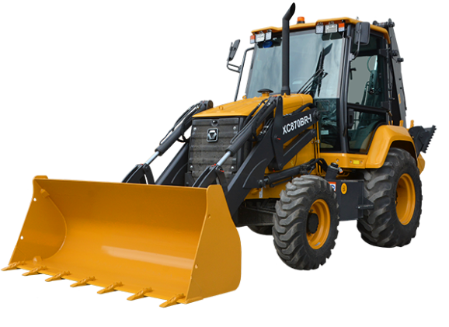
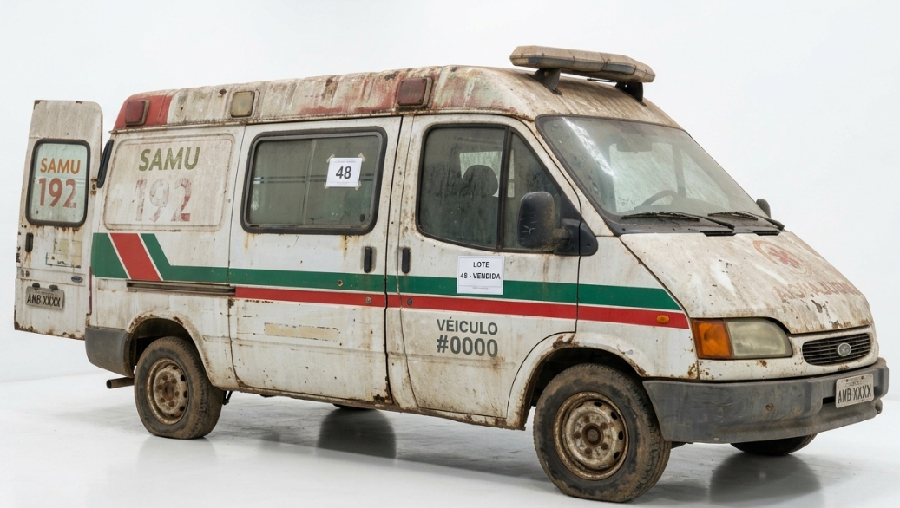
6.4 Incorporação e Desincorporação
Ex.: A entrada de uma retroescavadeira doada ao município (incorporação) e a saída de veículos inservíveis vendidos (desincorporação).
Fontes:
MCASP – Macrofunção de Patrimônio;
Normas Brasileiras de Contabilidade Técnicas do Setor Público (NBC TSP).
Patrimônio Público em Estudo

Slide 37
6.5 Incorporação e Desincorporação
Processos de desincorporação de Bens (Baixa Patrimonial).
Alienação por Leilão: Venda de bens móveis considerados inservíveis, obsoletos ou antieconômicos para a administração pública.
Doação Concedida: Transferência gratuita da propriedade de bens considerados inservíveis para o órgão, mas que possuem utilidade para outras entidades públicas ou organizações sociais sem fins lucrativos.
Fontes:
MCASP – Macrofunção de Patrimônio;
Normas Brasileiras de Contabilidade Técnicas do Setor Público (NBC TSP).
Patrimônio Público em Estudo

Slide 38
6.6 Incorporação e Desincorporação
Processos de desincorporação de Bens (Baixa Patrimonial).
Permuta (Saída):
Entrega de um bem público como parte do pagamento ou troca por outro ativo de interesse da Administração.
Cessão / Devolução (Saída): Encerramento do prazo de uso de um bem cedido por terceiros, devolvendo-o ao proprietário original.
Fontes:
MCASP – Macrofunção de Patrimônio;
Normas Brasileiras de Contabilidade Técnicas do Setor Público (NBC TSP).
Patrimônio Público em Estudo

Slide 39
6.7 Incorporação e Desincorporação
Processos de desincorporação de Bens (Baixa Patrimonial).
Sinistro (Roubo, Furto ou Extravio): Baixa forçada após a apuração legal e administrativa (Sindicância ou Processo Administrativo) do desaparecimento ou subtração do bem.
Inutilização / Descarte (Destruição): Desincorporação motivada pelo desgaste natural, obsolescência extrema, quebra irreparável ou contaminação, inviabilizando qualquer recuperação ou venda econômica.
Fontes:
MCASP – Macrofunção de Patrimônio;
Normas Brasileiras de Contabilidade Técnicas do Setor Público (NBC TSP).
Patrimônio Público em Estudo

Slide 40
7. Avaliação dos Bens Públicos
Processo técnico de mensuração que atribui valor econômico atualizado ao ativo.
A estimativa de preço de mercado deve ser realizada em sítios eletrônicos
especializados na venda de bens móveis com tempo de uso, ou de domínio amplo.
A pesquisa deve registrar a data e hora de acesso;
O valor dos bens deverá ser calculado a partir da média do valor de, no
mínimo, dois bens encontrados na fonte de pesquisa, com mesmas características,
estado de conservação e tempo de uso; ou, na falta, que sejam semelhantes;
Obs: Utiliza o custo de aquisição ou construção como base primária, mas exige ajustes periódicos decorrentes de desgaste físico, obsolescência tecnológica, reavaliação de mercado ou depreciação acumulada.
Fontes:
MCASP – Macrofunção de Patrimônio;
Normas Brasileiras de Contabilidade Técnicas do Setor Público (NBC TSP).
Patrimônio Público em Estudo

Slide 41
7.1 Avaliação dos Bens Públicos
Ex.: O cálculo do valor residual de mercado de um veículo oficial da frota com base na tabela FIPE.
Obs: Não há FIPE para MÁQUINAS PESADAS.
Fontes:
NBC TSP 07;
Diretrizes Contábeis da Secretaria do Tesouro Nacional (STN).
Patrimônio Público em Estudo

Slide 42
8. Baixa de Bens Públicos
Operação contábil e administrativa que retira o ativo dos registros do ente público após a constatação de sua inutilidade ou perda do controle sobre ele.
Ocorre obrigatoriamente por motivos previstos na lei, exigindo parecer técnico prévio da comissão de patrimônio.
Patrimônio Público em Estudo

Slide 43
8.1 Baixa de Bens Públicos
Para que qualquer baixa seja validada legalmente e evite sanções aos servidores, a administração pública exige:
Laudo ou Parecer de Comissão: Uma comissão de inventário ou desfazimento deve avaliar o estado do bem (ex: classificar se é recuperável, antieconômico ou irrecuperável).
Processo Administrativo: Toda baixa precisa ser documentada em sistemas como o SEI (Sistema Eletrônico de Informações) com justificativas e nexo causal robustos.
Patrimônio Público em Estudo

Slide 44
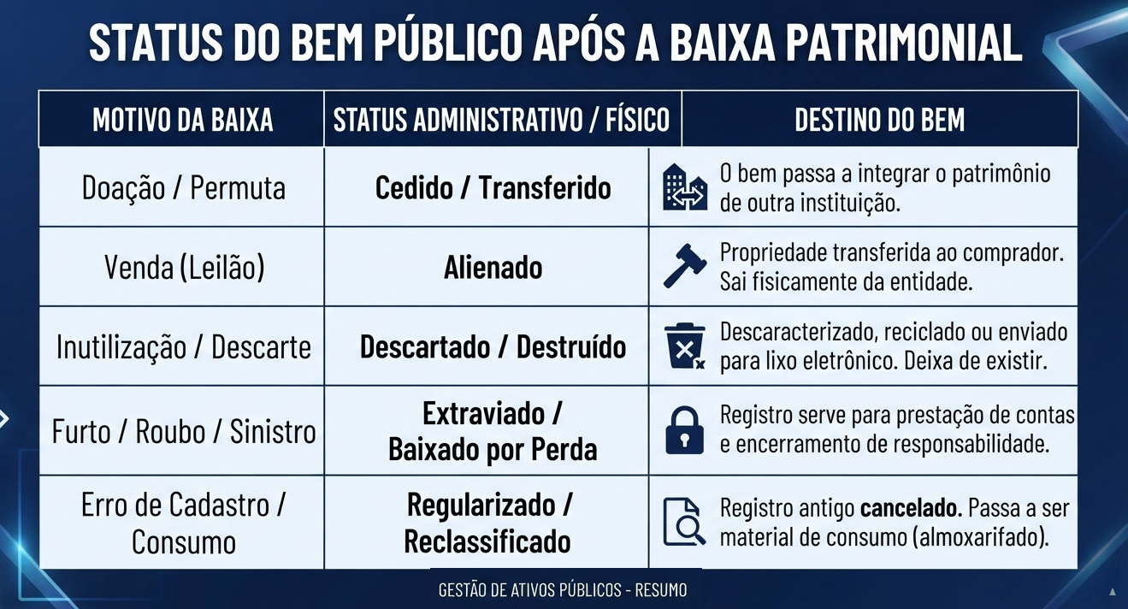
8.2 Baixa de Bens Públicos
Ex.: A baixa patrimonial de um microcomputador queimado, obsoleto ou irrecuperável comercialmente ou um gerador de energia a diesel.
Fontes:
Lei Federal nº 14.133/2021 (Alienação de Bens);
Manual de Gestão e Desfazimento de Bens Móveis - PGFN.
Patrimônio Público em Estudo

Slide 45
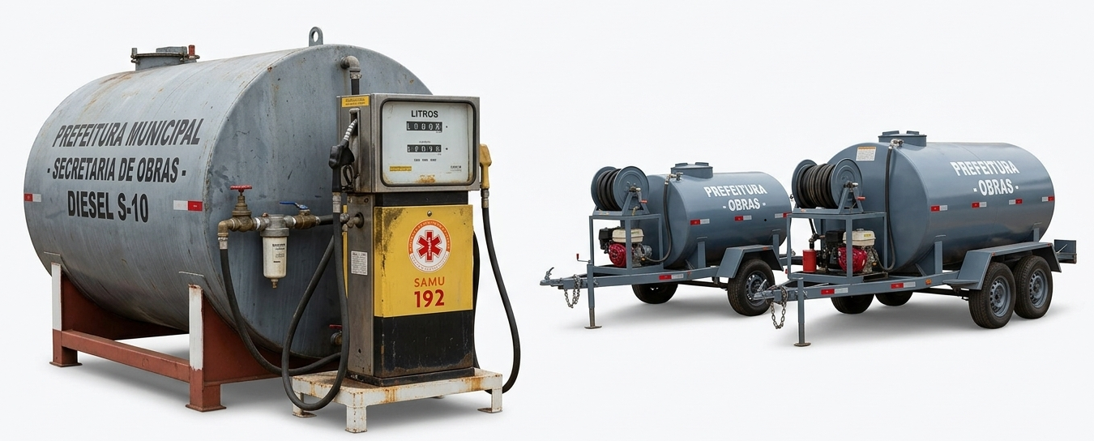
9. Outros Pontos (Consumo e Abastecimento)
Além do controle estático, a administração gerencia pontos dinâmicos vinculados aos bens públicos.
Envolvendo a governança sobre equipamentos de tração mecânica que consomem combustível, exigindo o monitoramento de medidores físicos como hodômetros ou horímetros para auditar a eficiência operacional.
Patrimônio Público em Estudo

Slide 46
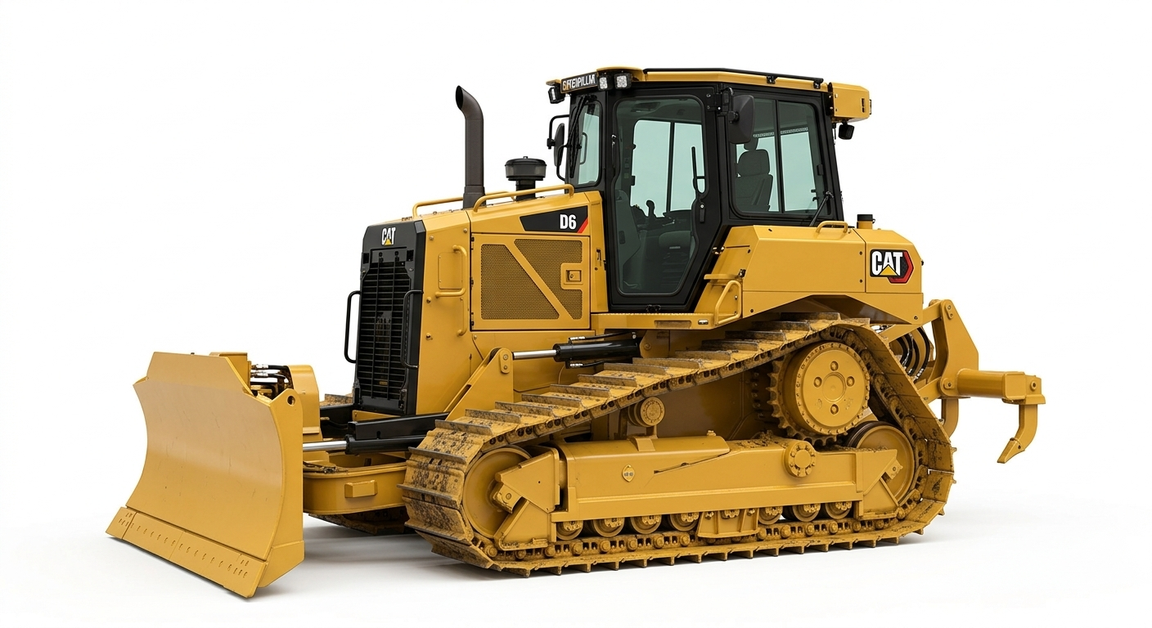

9. Outros Pontos (Consumo e Abastecimento)
Ex.: O controle de consumo de diesel de um trator de esteira monitorado exclusivamente via horímetro.
Fontes:
Tabelas de Agrupamento de Bens e Medidores do SIM-AM (TCE-PR);
Princípios da Eficiência na Administração Pública (Art. 37, CF).
Patrimônio Público em Estudo

Slide 47
Questão 1
O ativo imobilizado representa uma das principais categorias do patrimônio público.
Explique o que caracteriza um ativo imobilizado no setor público, quais são os requisitos para seu reconhecimento inicial e cite um exemplo de aplicação prática.
Patrimônio Público em Estudo

Slide 48
Questão 2
O inventário patrimonial é considerado um importante instrumento de controle da Administração Pública.
Explique sua finalidade, descreva sua importância para a gestão patrimonial e indique qual dispositivo legal estabelece sua realização.
Patrimônio Público em Estudo

Slide 49
Questão 3
Os bens públicos podem ser classificados conforme sua destinação.
Explique as diferenças entre bens de uso comum do povo, bens de uso especial e bens dominicais, apresentando um exemplo de cada categoria e comentando as principais implicações jurídicas dessa classificação.
Patrimônio Público em Estudo

Slide 50
Referência
Brasil. Lei nº 4.320, de 17 de março de 1964. Estatui Normas Gerais de Direito Financeiro para elaboração e controle dos orçamentos e balanços da União, dos Estados, dos Municípios e do Distrito Federal. Brasília, DF, 1964.
Secretaria do Tesouro Nacional (STN). Manual de Contabilidade Aplicada ao Setor Público (MCASP). 10. ed. Brasília: STN, 2023.
Conselho Federal de Contabilidade (CFC). NBC TSP 07 – Ativo Imobilizado. Brasília: CFC, 2017.
Tribunal de Contas do Estado do Paraná (TCE-PR). Manual do Sistema de Informações Municipais - Acompanhamento Mensal (SIM-AM): Módulo Patrimônio. Curitiba: TCE-PR.
Brasil. Código Civil Brasileiro. Lei nº 10.406, de 10 de janeiro de 2002. Institui o Código Civil. Brasília, DF, 2002.
Brasil. Lei nº 14.133, de 1º de abril de 2021. Lei de Licitações e Contratos Administrativos. Brasília, DF, 2021.
Patrimônio Público em Estudo

Slide 51
D ú v i d a s ?

Slide 52
Seja a diferença que transforma a Gestão Pública!
Só Venha!!!

